Slide 1

一、输入网址
1、学生端：http://10.20.22.11
2、管理端：http://10.20.22.11/a

Slide 2
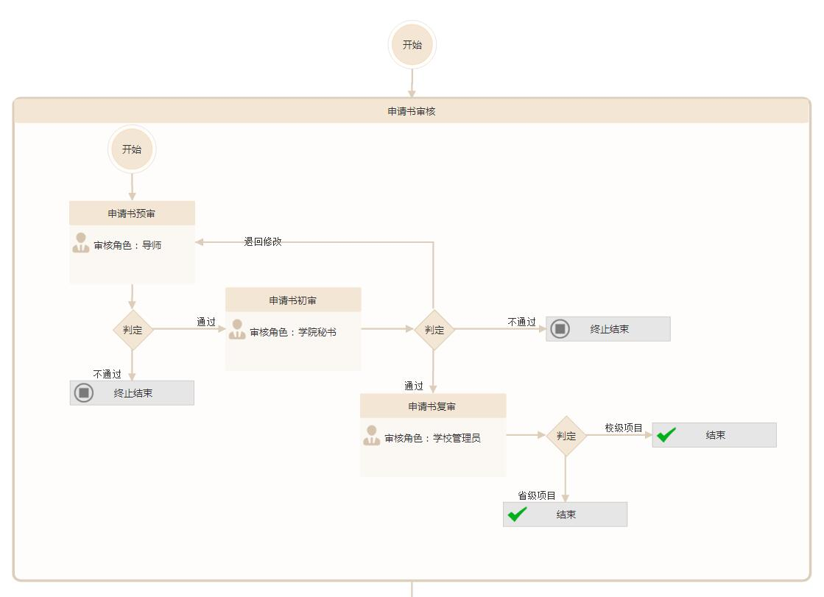
大创项目基本流程如下：

Slide 3
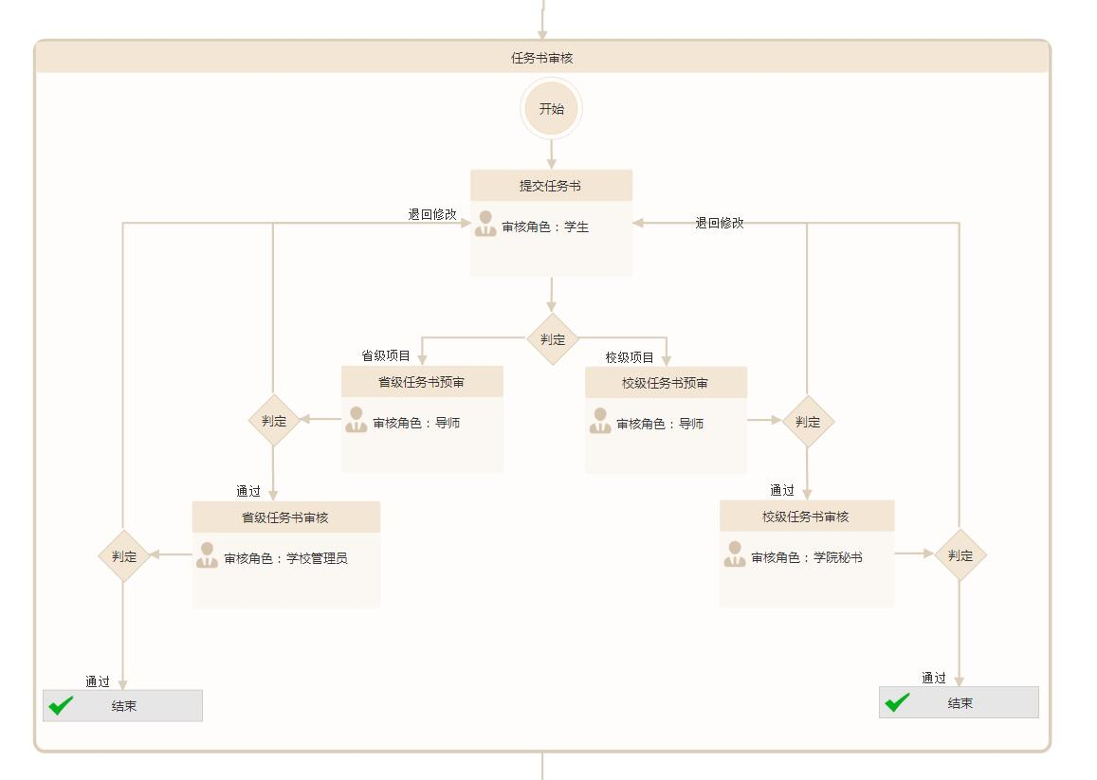

Slide 4
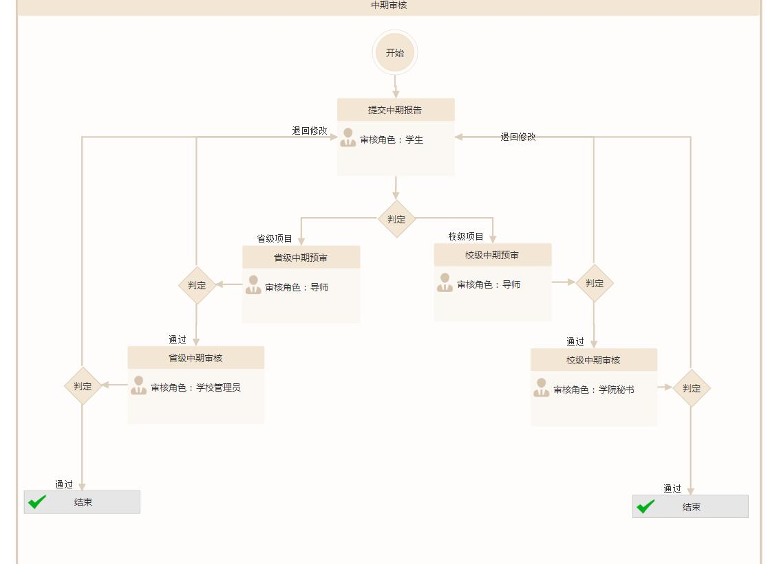

Slide 5
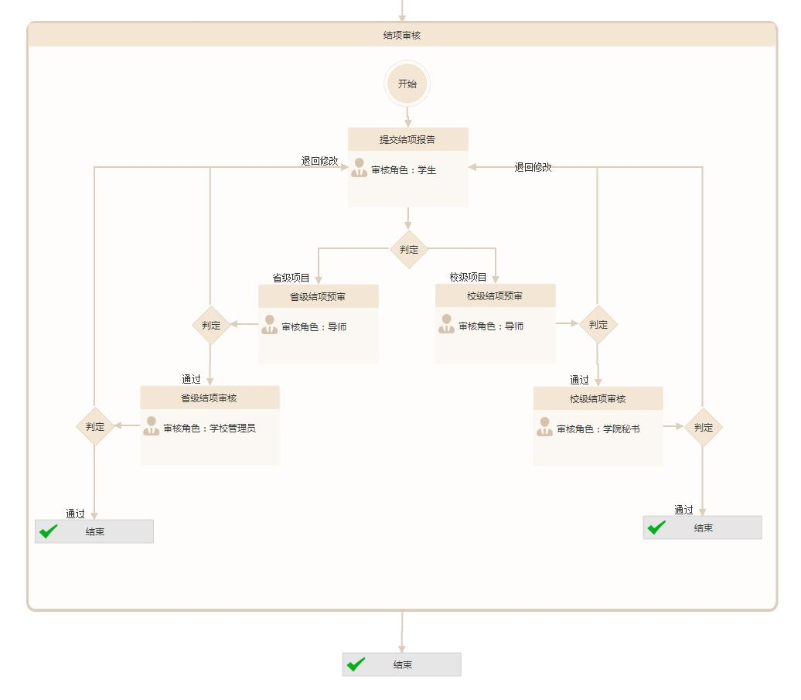

Slide 6
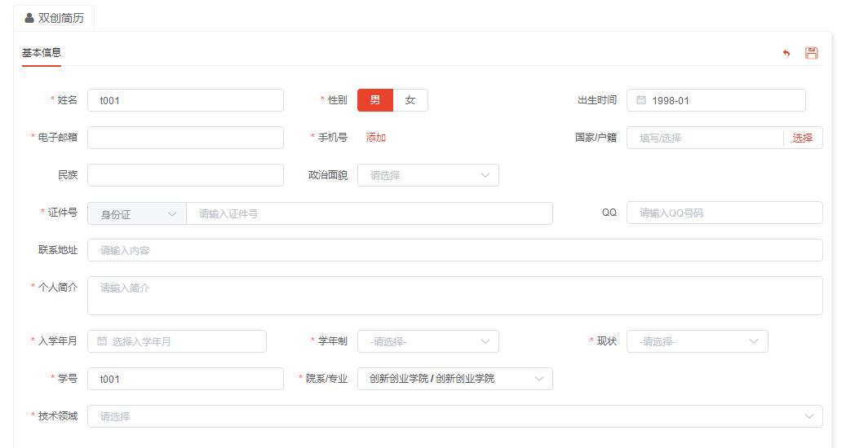
二、学生登录
点击主页右上角登录按钮，进入登录界面，账号为学号，初始密码为123456，登录后点完善基本信息，点击右上角编辑按钮填写基本信息，其中标注*的为必填项，填好保存。

Slide 7
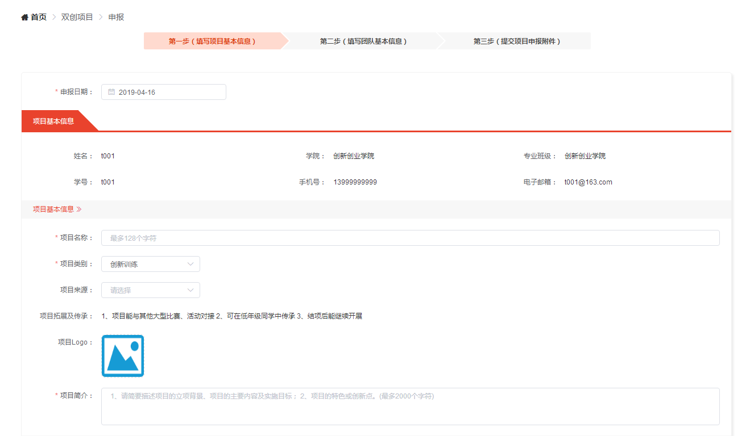
三、项目申报
各项目负责人负责进行项目申报，点击第一栏功能菜单、项目申报、2019铜陵学院大创项目，进入申报界面，填写申报。
1、第一步：填写基本信息

Slide 8
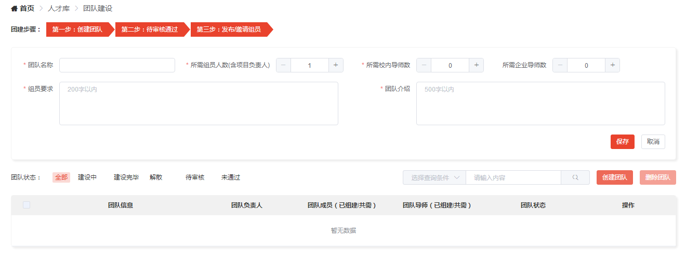
2、第二步：填写团队信息
（1）负责人点击创建团队，进入创建团队界面，继续点击创建团队，进入界面，输入团队基本内容。

Slide 9
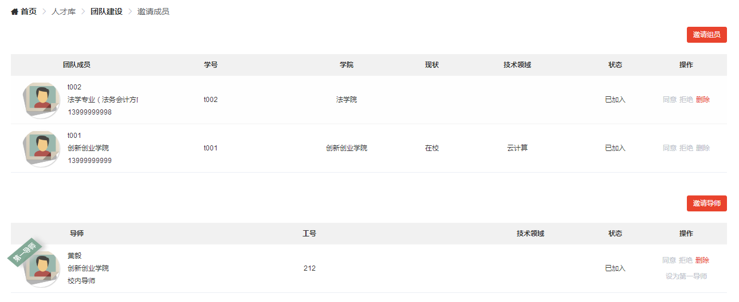
（2）输入团队基本信息后保存，点击邀请组员，进入界面，邀请成员和导师，各负责人请认真核对团队成员信息，不要发生错误，成员和导师邀请完毕后，团队建设成功。

Slide 10
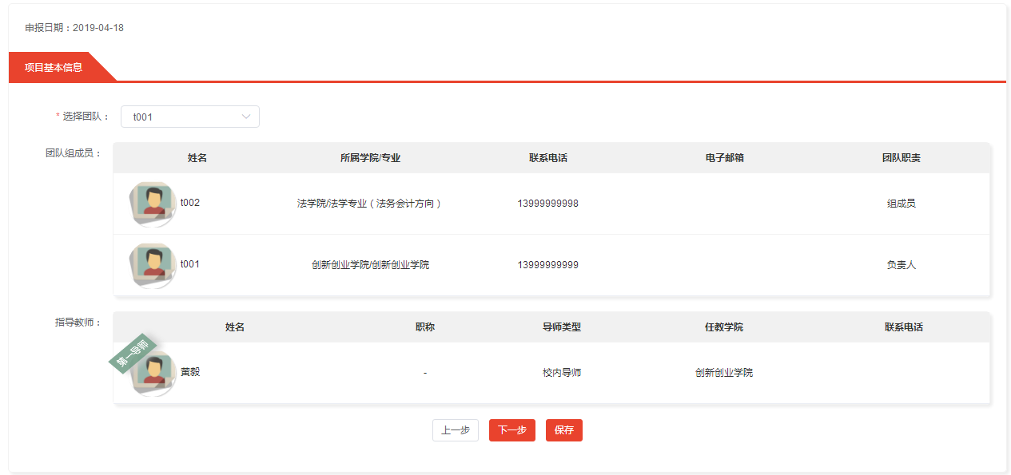
（3）回到申报界面，继续申报，选择团队，保存后点击下一步。

Slide 11
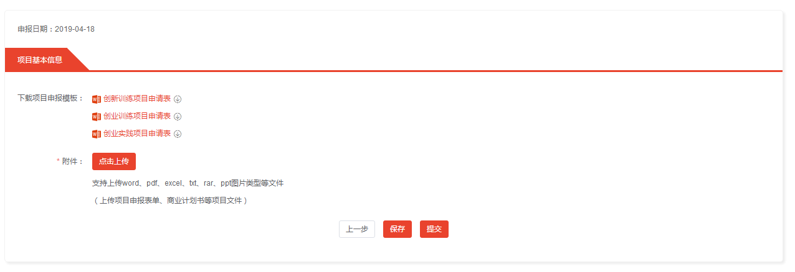
（4）进入提交申请书界面，页面已提供模版下载，“申请书”写好后，提交。

Slide 12
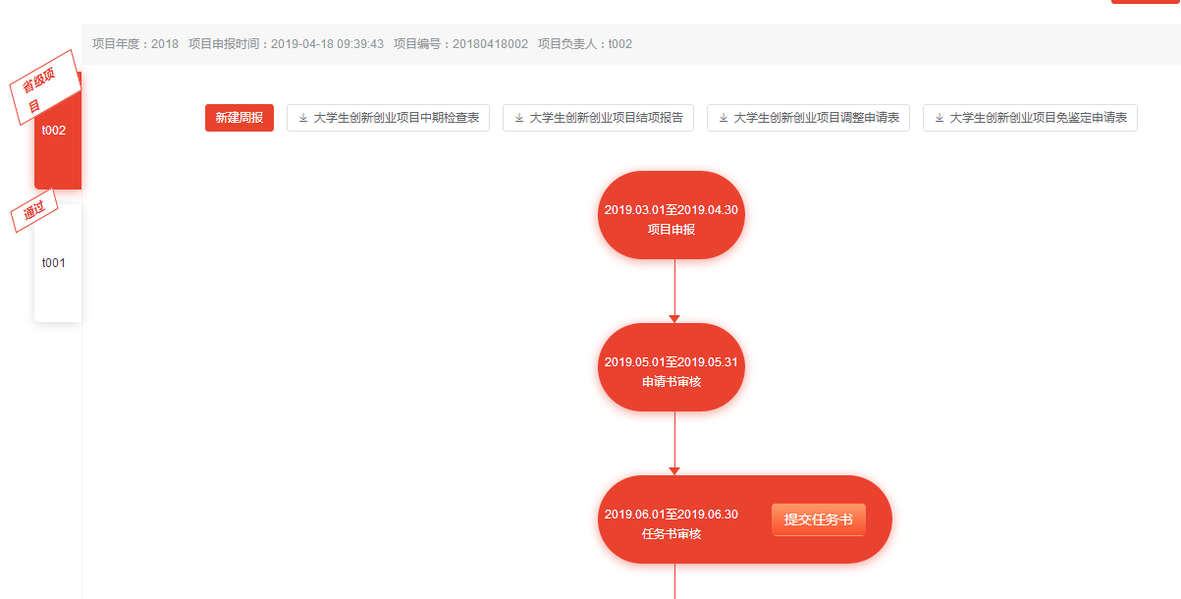
3、待申请书审核完毕后，提交任务书，点击提交任务书，填写阶段性成果，上传任务书。

Slide 13
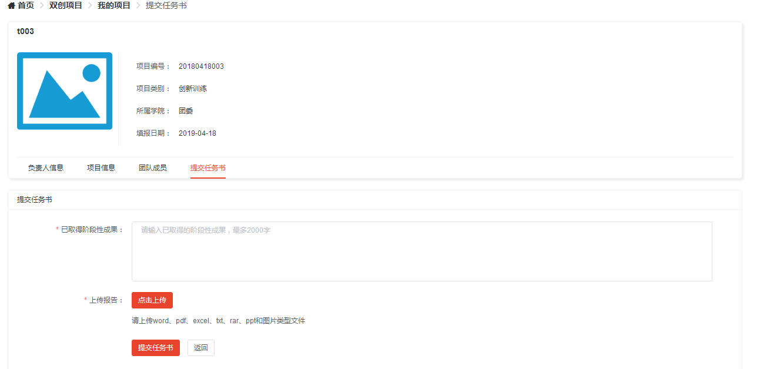

Slide 14
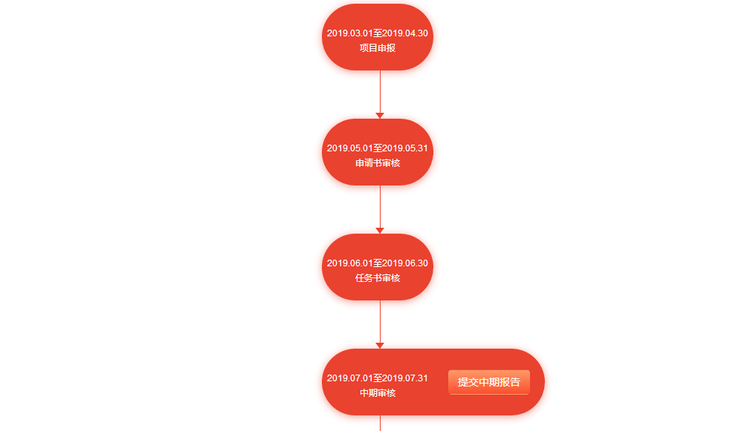
4、待任务书审核完毕后，提交中期报告，点击提交中期报告，填写阶段性成果，上传中期报告。

Slide 15
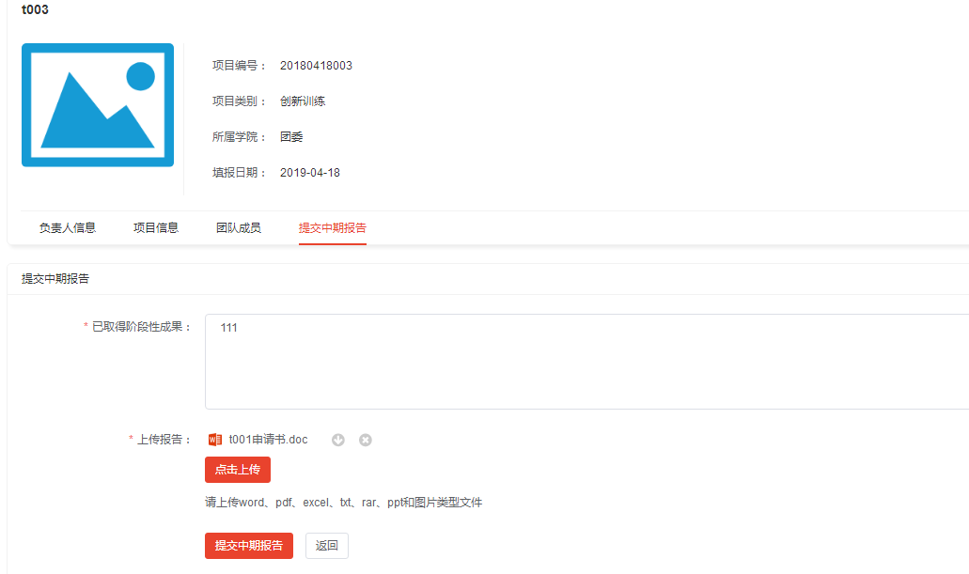

Slide 16
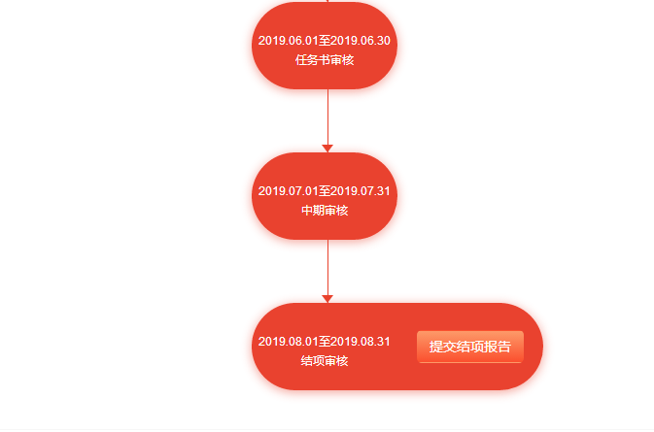
5、待中期报告审核完毕后，提交结项报告，点击提交结项报告，填写阶段性成果，上传结项报告。提交结项报告时，请务必将项目成果（发表论文、专利、软著、营业执照等材料）扫描件作为附件一并上传。

Slide 17
